Slide 1
iCAT Dx3L-4K 新製品発表会
6月22日 DEE

Slide 2
Today’s System
D73L-4K
  Roon Based Network Player
DA XDA-1
  ES9038 Pro Dual DA Convertor
DD XDD-SU1
  USB to I2S
PWR-L2
  200W liner Power
WiFi Router
WiFi
iPad
iCAT D73L-4K
USB
XDD-SU1
I2S ( HDMI-Cable)
XDA-1 DAC

Slide 3
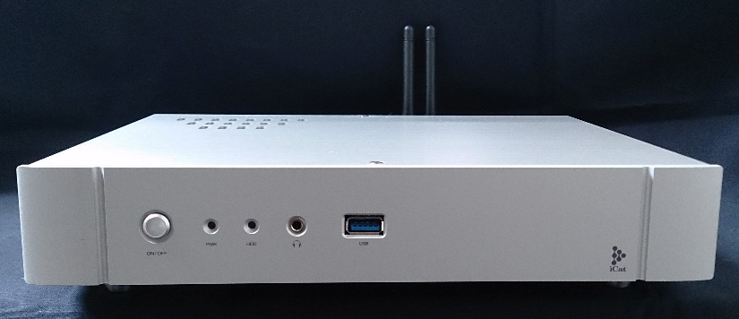
iCAT D73L-4K
Roon Based Network Player
Kaby Lake Intel Core-i7 搭載
      CPU Paformance Up 13% ( vs Skylake ) , Iris™ Plus Graphics 650
      DDR-4 Memory, M.2 System SSD
      4K コーデック VP9 HEVC 10bit 対応
    HDD i3 Model 1TB, i5 Model 2TB，i7 Model 4TB
    HDMI 2.0
      データ転送の帯域幅、10.2Gbpsから18Gbpsに拡張
      4K画質で50/60フレーム/秒の映像、最大32チャンネルのオーディオ転送
    USB 3.1
      SUPER SPEED PLUS（Gen2）最大データ送信速度が10Gbps （USB 3.0 5Gbps)
      最大出力 20V・5A（100W） （USB 3.0 5V・900mA（4.5W))
    Thunderbolt™ 3
      最大のデータ送信速度が40Gbps
      USB3.1-Type C とコネクター共通
    Network
      有線LAN 1000Mbps / 無線LAN:IEEE 802.11ac

Slide 4
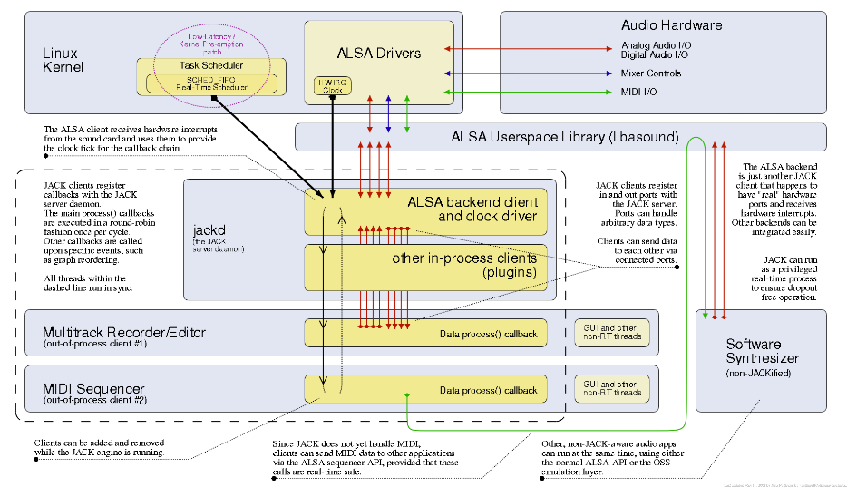
64bit Real-time music OS
  MsHD-Vegas3
    Kernel 4.9.20-rt16 , Kernel 4.11 、ALSA1.1.3
    Middleware Stack（Fig: Source Wikipedia）
  Application
    HQPlayer 3.16.2
    Network Audio Deamon 3.5.1
    JRiver Media Center 23
    Roon RAAT Server 1.3
    Asset V5.1.1
    Townky Server 8.4.1 (if You need ・・）
    LINN KAZOO,SFORZATO対応
    Spotify Client

Slide 5
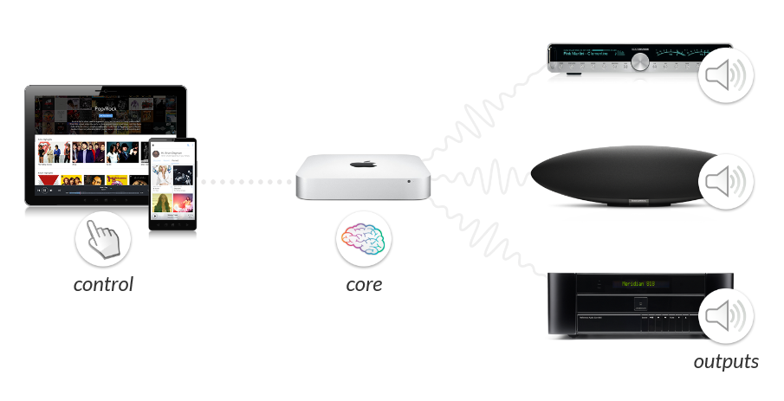


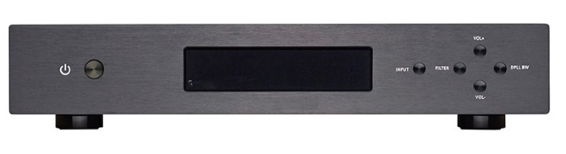
Roon

Slide 6
Roon Architecture
Core (DMP, DMS)
  Managing your digital music library
  Managing playback to audio outputs
  Driving one or more controls
  Handling software updates
Output (DMR)
  RAAT streaming technology moves bit-perfect streams
  Roon Ready Networked devices.
  Connected outputs, including USB DACs, sound cards, and built-in outputs
  AirPlay devices
  HQPlayer
Control (DMC)
  Windows, OS X or macOS, Android, and Apple iOS

Slide 7
Network & Cloud Service
TIDAL
  HiRes Streeming music service
Spotify
  Streeming music service
Dropbox
  Music Data ・ Backup Data
Internet Radio

Slide 8
D73L-4K特徴
音楽データーの一元管理
  NAS機能 PCの音楽データーをネットワークホルダーに、ドラッグ＆コピーの簡単ファイル転送
  音楽データをRoon、ネットワークプレイヤー、iTunesなどで共用利用および一元管理
  MsHD上で動作する為、最も高音質なCore Server
  HQPlayerを搭載し、Outputとして最も高音質なプレイヤーを選択可能。
  Network Audio Daemonを経由することで、ループバックのバーチャル・ネットワーク接続を実現
  既存のDACをRoon Raedy DACとして使用でき、DACのレイテンシーの改善による音質向上も実現
    (ALSA対応DAC)
  Control端末からCoreに接続し、音楽フォルダーの指定とAudio設定のみで使用可能な簡単設定
  USB3.1, Thunderbolt™ 3 での大容量・高速HDD接続
  ROON ライフタイム・ライセンス付属

Slide 9
Model Line Up
第7世代 Intel Core-i7, Intel Iris™ Plus Graphics 650.搭載モデル
AVC-D73L-4K (4562430950899)
第7世代 Intel Core-i5, Intel Iris™ Plus Graphics 640搭載モデル
AVC-D53L-4K (4562430950905)
第7世代 Intel Core-i3, Intel HD Graphics 620搭載モデル
AVC-D73L-4K (4562430950912)

Slide 10

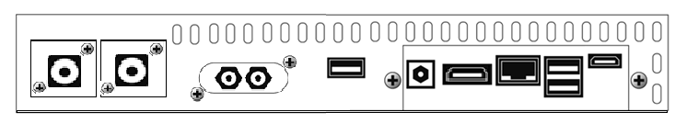
入出力端子
フロントパネル
  左から、電源スイッチ、パワーLED、 SSDアクセスLED、 ヘッドホン端子、USB3.0端子
バックパネル
  左から、アナログRCA音声出力端子L(白)（R(赤)、 WiFiアンテナ１, 2、 USB3.0
  ACアダプター、HDMI 2.0、 1G LAN 、 USB3.0 x2、 USB3.1

Slide 11
SPEC
CPU Intel
Analog Output LPCM 192K 24bit
4096 x 2160 @ 60 Hz, 24bpp
Power 19V DC
  AVC-D73L-4K
    28W TDP
  AVC-D53L-4K
    15W TDP
  AVC-D73L-4K
    15W TDP

Slide 12
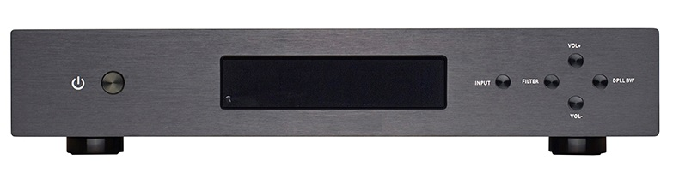
Option DA Convertor XDA-1
ES9038Pro DAC
  ８ch DAC Processor –1chあたり,4つのDACを内蔵 ( 8ch x 4 DAC =32)
  LR独立にデュアルモノ仕様とすることにより、32 x 2 = 64個のDACで並列処理
INPUT
  COAX/BNC/AES/OPT/I2S-E(RJ45)/I2S-H(HDMI)/USB⋆
  ＊）USB レスモデルには本体にUSB入力端子はありません。
Sample Rate
  PCM 44K/48K/88K/96K/176K/192K/352K/384K/768K*
  DSD 64X/128X/256X/512X/1024X*
  DOP 64X/128X/256X
DPLL Davis-Putnam-Logemann-Loveland
  デジタル位相同期回路
Real Time OS 対応保証DAC XDA1,XDA21,XDA-30

Slide 13
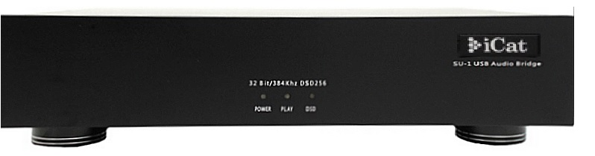
DD Convertor XDD-SU1
USB to I2S DDコンバーター （USBブリッジ） 欧州、米国(PS-Audio)両ピン配列に対応
USB接続と比較し、安定感、解像度、奥行き感がでます。
USBジッター改善、USB I/Fレス DACを接続
XMOS latest xCORE-200
  Processing capacity of upto 1000MIPS
Audio level low jitter clock(Femto second clock),two CCHD-575 are from the Crystek
PCM: ~384KHz/32bit
  S/PDIF and AES/EBU ~192KHZ/24bit
DSD:~11.2MHz (DSD256)-DoP,Native
  S/PDIF and AES/EBU ~DSD64 DoP

Slide 14
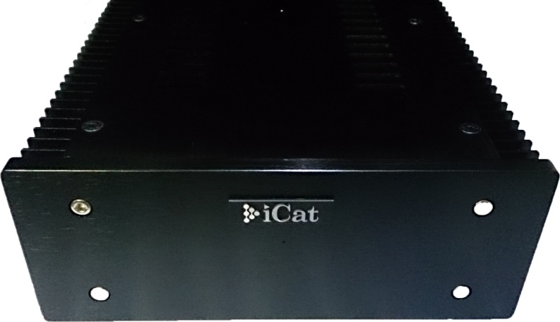
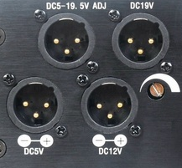
Lineer Power PWR-L2
低音域の迫力と高音域の透明感が増します。
大型のトランスを用いた200Wリニア電源
19V,12V,5Vの同時出力が可能
USB 3.1 Type Cの出力端子も装着
Note PCやディオデバイスなどのリニア電源
    1. XLR コネクター 5V ３A
    2. XLR コネクター 19V ３A (7~19V)
    3. XLR コネクター 12V 10A
    4. XLR コネクター 19V 10A

